Slide 1

计算机组成原理
2016年秋季学期
主讲人：傅游 博士，教授

Slide 2
Principles of Computer
Organization
2016 Autumn
Director：FU ,You Dr. Prof.

Slide 3
课程内容
第１章 计算机系统概论
第２章 计算机的发展及应用
第３章 系统总线
第４章 存储器
第５章 输入输出系统
第６章 计算机的运算方法
第７章 指令系统
第８章 CPU 的结构和功能
第９章 控制单元的功能
第10章 控制单元的设计

Slide 4
1.2 计算机的基本组成
（1） 存储器的基本结构
地址码
地址寄存器
读命令
地址译码器
写命令
代
码
缓
冲
寄
存
器
存储体
数
据
或
指
令
0
号
单
元
1
号
单
元
4094
号
单
元
4095
号
单
元
存储器基本结构框图

Slide 5
1.2 计算机的基本组成
(2)运算器的基本组成
运算器由：加法器、移位门、寄存器组、输入选择门和数据总线组成。如图所示。
数据总线
移位门
加法器
选择门A
选择门B
来自数据总线
通用寄存器组
运算器结构框图

Slide 6
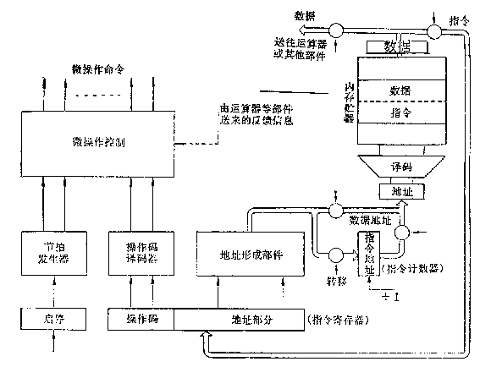
1.2 计算机的基本组成
(3)控制器的基本组成
控制器由：指令寄存器(IR)、操作码译码器(ODC)、程序计数器(PC)和控制单元(CU)、节拍发生器等组成。如图所示。
控制器结构图

Slide 7
1.2 计算机的基本组成
CPU
存储体
…
ACC
MQ
CU
I/O
设
备
ALU
IR
控制
单元
PC
MAR
MDR
X
运算器
控制器
主存储器

Slide 8
计算机系统的五大部件之间的互联
总线

Slide 9
Chapter3 系统总线
3.1 总线的基本概念
3.2 总线的分类
3.3 总线特性及性能指标
3.4 总线结构
3.5 总线控制

Slide 10
计算机系统的五大部件之间的互联：
1）分散连接：部件间单独连线（早期）
2）总线连接：各部件连接到一组公共信息
传输线上

Slide 11
以运算器为中心的计算机硬件框图
存储器
输入设备
运算器
输出设备
控制器

Slide 12
以存储器为中心的计算机硬件框图
数据线
控制器
控制线
反馈线
数据
计算
输入设备
存储器
输出设备
程序
结果
运算器

Slide 13
1.2
(4)主机完成一条指令的过程
以存数指令（写操作）为例
CPU
5
存储体
…
ACC
MQ
6
CU
2
7
3
9
I/O
设
备
ALU
IR
控制
1
单元
PC
MAR
MDR
X
4
运算器
控制器
主存储器
8

Slide 14
一、分散连接与总线连接
3. 1 总线的基本概念
计算机五大部件之间的互连方式有两种：
分散式连接：各部件之间通过单独的连线连接。
总线式连接：各部件均连接到一组公共信息传输上。

Slide 15
1）分散连接方式无法解决I/O设备与主机之间
连接的灵活性
2）I/O设备的种类和数量越来越多，随时增添
或减撤设备，分散连接方式无法满足需要
计算机的若干功能部件之间不可能采用全互联形式，因此就需要有公共的信息通道，即总线。

Slide 16
3. 1 总线的基本概念
总线是一种数据通道，由系统中各部件所共享。或者说，是在部件与部件之间、设备与设备之间传送信息的一组公用信号线。在主控设备（部件或设备）的控制之下，将发送设备（部件或设备）发出的信息准确地传送给某个接收设备的信号通路。
总线的特点在于其公用性，即它可同时挂接多个部件或设备。如果是某两个部件或设备之间专用的信号连线，就不能称之为总线。总线是连接计算机硬件系统内多种设备的通信线路。

Slide 17
3. 1 总线的基本概念
总线是构成计算机系统的互连机构，是多个系统功能部件之间进行数据传送的公共通路。
是连接多个部件的信息传输线，是各部件共享的传输介质。

Slide 18
3. 1 总线的基本概念
总线上的信息传送
同一时刻，只允许一个部件向总线发布消息，而多个部件可以同时从总线上接收相同的信息
总线实际上由许多传输线或通路组成，每条线可以一位一位的传输二进制代码，一串二进制代码可在一段时间内逐一完成
串行
并行

Slide 19
总线概念中两个常用的技术术语。
主控设备（Master）
总线主控设备，是控制总线操作的一个部件或设备。总线主控设备一旦被确认就可以对总线进行控制，并能够着手进行数据传送。也就是说，如果一个部件或设备欲向另一个部件或设备发送数据，它就要获得对总线的使用权，成为总线主控设备, 才可以通过总线将数据传送给另一个设备。
从属设备（Slave）
从属设备能够响应在总线上对数据进行传送的请求，但总线从属设备自己不能启动这种在总线上进行数据传送的请求。也就是说，如果一个部件或设备欲接收从总线主控设备发过来的数据，首先必须获得对总线的使用权，答应总线主控设备，并发出可以收数据的响应信号。然后等待总线主控设备发出的数据，并且在控制总线的控制之下接收从数据总线上传送过来的数据。

Slide 20
总线结构的计算机举例
1. 面向 CPU 的双总线结构框图：在CPU和主存之间专门设置了一组高速的存储总线
中央处理器
CPU
I/O总线
M
总
线
I/O接口
I/O接口
…
I/O接口
主存
I/O
设备1
I/O
设备2
I/O
设备n
…

Slide 21
总线结构的计算机举例
1. 面向 CPU 的双总线结构框图：在CPU和主存之间专门设置了一组高速的存储总线
中央处理器
CPU
I/O总线
在主存与I/O之间交换信息占用CPU
M
总
线
I/O接口
I/O接口
…
I/O接口
主存
I/O
设备1
I/O
设备2
I/O
设备n
…

Slide 22
3.1
总线结构的计算机举例
2. 单总线结构框图：使用一条单一的系统总线来连接CPU、内存和I/O设备
单总线（系统总线）
CPU
主存
I/O接口
I/O接口
…
I/O接口
I/O
设备1
I/O
设备2
I/O
设备n
…

Slide 23
3.1
总线结构的计算机举例
3. 以存储器为中心的双总线结构框图（单总线+存储总线）
系统总线
CPU
主存
I/O接口
…
I/O接口
存储总线
I/O
设备1
I/O
设备n
…

Slide 24
3. 2 总线的分类
  按适用范围划分，总线可分为以下几类：
    片内总线：芯片内部的总线，CPU内部连接各寄存器及运算器部件之间的总线。
    系统总线：外部总线。CPU、主存、I/O设备各大部件之间的信息传输线。

Slide 25
3. 2 总线的分类
  按适用范围划分，总线可分为以下几类：
    系统总线：外部总线。CPU和计算机系统中其他高速功能部件相互连接的总线。
    I/O总线：中低速I/O设备相互连接的总线。
    通信总线：多个计算机之间相互连接的通信线路（RS232）。

Slide 26
3. 2 总线的分类
系统总线
计算机各部件之间 的信息传输线
数据总线
双向 与机器字长、存储字长有关
地址总线
单向 与存储地址、 I/O地址有关
控制总线
有出 有入
存储器读、存储器写
总线允许、中断确认
中断请求、总线请求

Slide 27
3. 2 总线的分类
系统总线
数据总线
单向 与机器字长、存储字长有关
传输各功能部件之间的数据信息
数据总线的位称为数据总线宽度，是衡量系统性能的一个重要参数
数据总线的宽度8bit，指令字长为16bit=>
CPU 取值阶段必须两次访问主存

Slide 28
3. 2 总线的分类
系统总线
地址总线
单向 与存储地址、 I/O地址有关
用来指出数据总线上的源数据或目的数据在主存单元的地址或I/O设备的地址
CPU 输出
地址线的位数与存储单元的个数有关

Slide 29
3. 2 总线的分类
系统总线
控制总线
有出有入（CPU、外设）
用来发出各种控制信号的传输线
对任意控制线而言，传输是单向的
对于控制总线总体来说，又可认为是双向的

Slide 30
常见的控制信号应有以下几种类型(P44)
① 写存储器命令：
② 读存储器命令：
③ 输入/输出写命令：
④ 输入/输出读命令：
⑤ 传送响应：
⑥ 总线请求：
⑦ 总线允许：
⑧ 中断请求：
⑨ 中断响应：
⑩ 时钟和复位
……

Slide 31
3.2
通信总线
用于 计算机系统之间 或 计算机系统
与其他系统（如控制仪表、移动通信等）
之间的通信
串行通信总线 远距离 数千公里
传输方式
并行通信总线 近距离<30m
串行
并行

Slide 32
3. 3 总线特性和性能指标
3.3.1 总线的特性
总线物理实现
CPU
主存
I/O
插板
插板
插板
BUS
主板

Slide 33
3. 3 总线特性和性能指标
3.3.1 总线的特性
可分为：
机械/物理特性—机械上可靠连接
电气特性—电气上可靠连接
功能特性
时间特性
正确地连接不同部件

Slide 34
3. 3 总线特性和性能指标
3.3.1 总线的特性
  物理特性/机械特性：总线的物理/机械连接方式
  ※ 插头、插座的标准形状
  ※ 引脚的个数
  ※ 引脚排列方式（顺序）

Slide 35
3. 3 总线特性和性能指标
3.3.1 总线的特性
  电气特性：每根线上信号的传递方向及有效电平范围。
  传递方向：对CPU而言
  电平范围：
  输出信号
  输入信号
  高电平为1
  低电平为0

Slide 36
3. 3 总线特性和性能指标
3.3.1 总线的特性
  功能特性：每根线的功能

Slide 37
3. 3 总线特性和性能指标
3.3.1 总线的特性
  时间特性：规定了每根总线在什么时间有效总线中任一根传输线在什么时间内有效，以及每根线产生的信号之间的时序关系。
时间特性一般可用信号时序图来说明。

Slide 38
3.3.2 总线的性能指标
1. 总线宽度
数据线 的根数(bite)
2. 总线带宽
每秒传输的最大字节数（MBps）
3. 时钟同步/异步
同步、不同步
4. 总线复用
地址线 与 数据线 复用,分时传送
5. 信号线数
地址线、数据线和控制线的 线数总和
6. 总线控制方式
并发、自动、仲裁、逻辑、计数
7. 其他指标
负载能力，电源电压

Slide 39
3.3
3.3.3 总线标准:模块化发展的必然
总线标准：系统与各模块、模块与模块之间
的互联的标准界面
ISA
EISA
VESA(LV-BUS)
PCI
AGP
RS-232
USB
模块
标 准 界 面
模块
总
线
标
准
系统
系统

Slide 40
3.3
总线标准作用/意义：
为了使不同厂家生产的相同功能部件可以互换使用，就需要进行系统总线的标准化工作。
20世纪70年代末，为使系统设计简化，模块生产批量化，保证性能稳定、质量可靠、实现可移植化
按总线标准设计的接口为通用接口
解决系统、模块、设备和总线之间不适应、不通用、不匹配的问题

Slide 41
采用标准总线的优点
  简化系统设计
  简化系统结构，提高系统可靠性
  便于系统的扩充和更新

Slide 42
流行的总线标准
总线标准 | 数据线 | 总线时钟 | 带宽
ISA | 16 | 8 MHz（独立） | 16 MBps
EISA | 32 | 8 MHz（独立） | 33 MBps
VESA (VL-BUS) | 32 | 33 MHz（CPU） | 133 MBps
PCI | 32 64 | 33 MHz（独立） 66 MHz（独立） | 132 MBps 528 MBps
AGP | 32 | 66.7 MHz（独立） 133 MHz（独立） | 266 MBps 533 MBps
RS-232 | 串行通信 总线标准 | 数据终端设备（计算机）和数据通信设备（调制解调器）之间的标准接口
USB | 串行接口 总线标准 | 普通无屏蔽双绞线 带屏蔽双绞线 最高 | 1.5 Mbps (USB1.0) 12 Mbps (USB1.0) 480 Mbps (USB2.0)

Slide 43
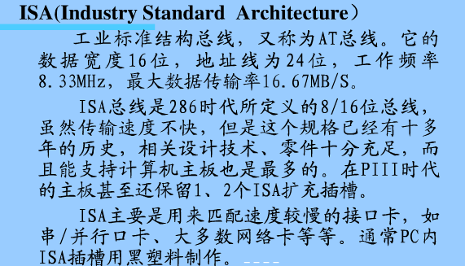
3.3.3 总线标准

Slide 44
3.3.3 总线标准
没有支持总线仲裁的硬件逻辑，不支持多台主设备
所有数据的传送必须通过CPU或DMA

Slide 45
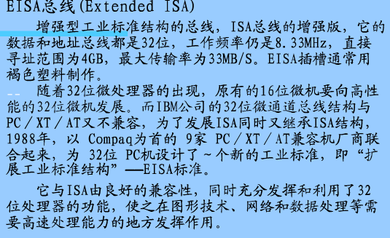
3.3.4 总线标准

Slide 46

3.3.4 总线标准
从CPU中分离出总线控制权，智能化总线，支持多个总线主控制器和突发方式

Slide 47
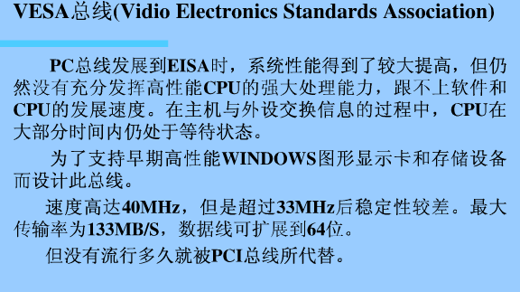
3.3.4 总线标准

Slide 48
3.3.4 总线标准
PCI(Peripheral Component Interconnect,外围部件互连)总线
1991年 Intel公司提出
1992年PCI V1.0
1995年PCI V2.1
1999年PCI V2.2
现代计算机中最常用的总线之一

Slide 49
3.3.4 总线标准--PCI
1、高性能。不依附于具体处理器 高速的数据传输通道+突发工作方式
2、良好的兼容性。 ISA、EISA兼容并可转换为ISA、EISA
3、支持即插即用。寄存器→BIOS/OS
4、支持多主设备。主设备与从设备间的P2P
5、处理器与存储器子系统间的完全并行操作能力。 PCI路桥
6、提供数据和地址奇偶校验功能，保证数据的完整和准确
7、支持两种电压标准。５V和３.3V
8、可扩展性好
9、软件兼容性好
10、采用多路复用技术

Slide 50
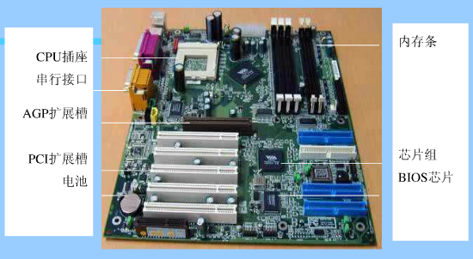

Slide 51
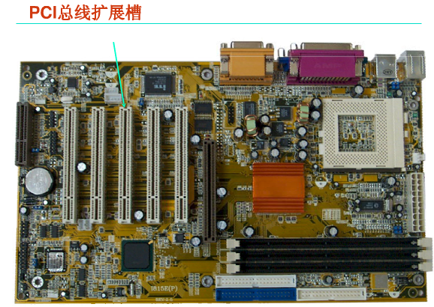

Slide 52
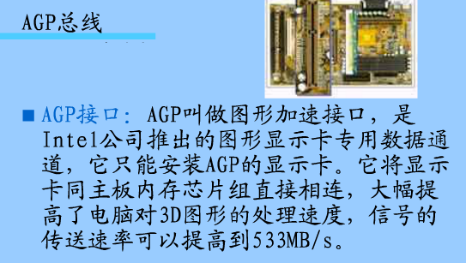
3.3.3 总线标准

Slide 53
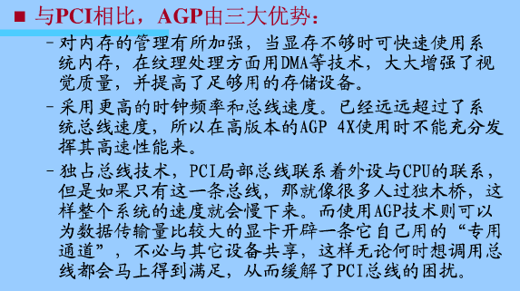
3.3.3 总线标准

Slide 54
3.3.3 总线标准
RS-232C总线：串行通信总线标准
是用于串行二进制交换的数据终端设备（DTE）和数据通信设备（DCE）之间的标准接口。

Slide 55
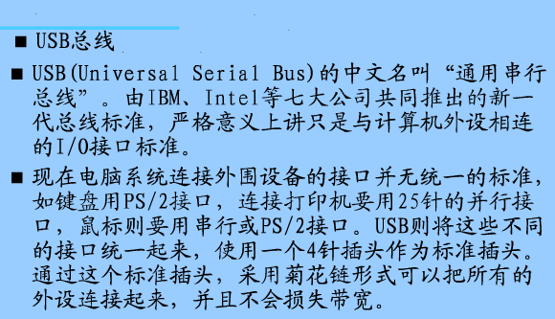
3.3.3 总线标准

Slide 56
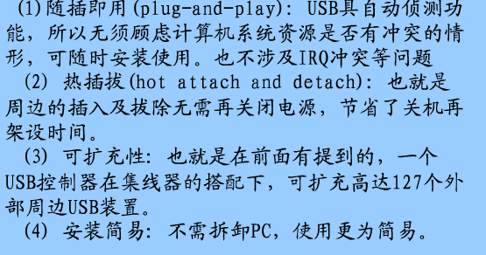
3.3.3 总线标准
USB接口优点

Slide 57
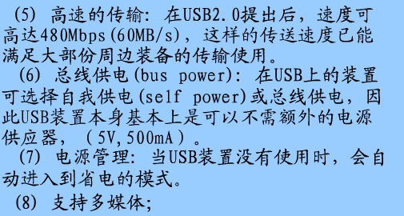
3.3.3 总线标准
USB接口优点

Slide 58
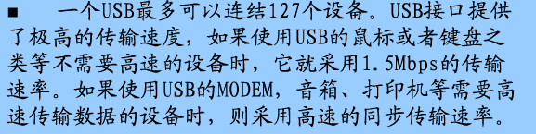
3.3.3 总线标准
USB接口优点

Slide 59
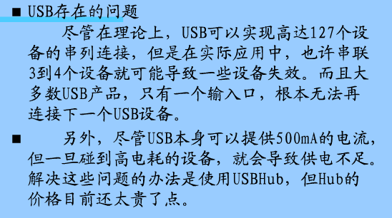

Slide 60
总线结构对计算机系统性能的影响
3.4 总线结构
  对最大存储容量和指令系统的主要影响体现在主存与外设的编址方式上。
  对吞吐量的影响主要体现在数据的传输方式上。
  对指令系统的影响：如果是双总线结构，必须对访问存储器和内存有不同的指令

Slide 61
3.4 总线结构
3.4.1 单总线结构
单总线（系统总线）
CPU
主存
I/O接口
I/O接口
…
I/O接口
I/O
设备1
I/O
设备2
I/O
设备n
…

Slide 62
3.4 总线结构
单总线特点：
优点：结构简单，容易扩展
缺点：总线易成为系统瓶颈
不允许两个以上的部件同时向总线传输信息，影响系统工作效率的提高
适用于：小型机或微型机

Slide 63
3.4 总线结构
外设种类和数量越来越多，对数据传输数量和速度的要求越来越高
增加总线宽度和传输
解决CPU、主存与I/O设备之间传输速率的不匹配速度 多总线结构

Slide 64
3.4
3.4 总线结构
3.4.2多总线结构
1. 双总线结构
主存总线
CPU
主存
通道
I/O总线
具有特殊功能的处理器，
由通道对I/O统一管理
…
I/O接口
I/O接口
…
设备0
设备n

Slide 65
3.4
3.4 总线结构
3.4.2 多总线结构
2. 三总线结构：任一时刻时刻只能使用一条总线
I/O总线
CPU
主存总线
主存
I/O接口
I/O接口
…
I/O接口
DMA总线
高速外设
设备1
…
设备n

Slide 66
3.4
3.4 总线结构
3.4.2 多总线结构
3. 三总线结构的又一形式
局部总线
CPU
Cache
主存
局部I/O控制器
系统总线
局域网
SCSI
扩展总线接口
Modem
串行接口
扩展总线

Slide 67
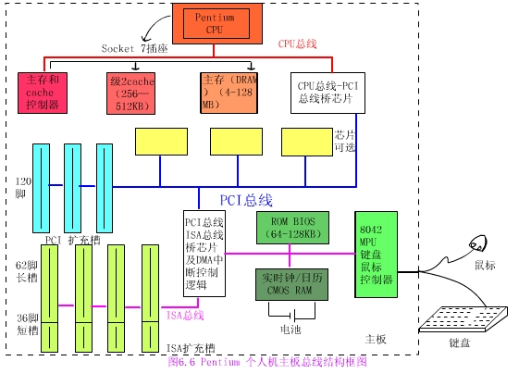

Slide 68
3.4
3.4 总线结构
3.4.2 多总线结构
主存
4. 四总线结构
CPU
Cache/桥
局部总线
系统总线
SCSI
图形
多媒体
局域网
高速总线
FAX
扩展总线接口
Modem
串行接口
扩展总线

Slide 69
高速设备自身的工作可以很少依赖CPU，又比扩展总线上的设备更贴近CPU。因而，对于高性能设备和CPU来说，各自的效率将获得更大的提高
CPU、高速总线的速度以及各自信号线的定义可以完全不同，改变结构也不会影响告诉总线的正常工作，反之亦然

Slide 70
3.4
3.4.3 总线结构举例
1. 传统微型机总线结构
系统总线
33 MHz的32位数据通路
CPU
主存控制器
存储器
标准总线控制器
…
8 MHz的16位数据通路
ISA、EISA
SCSI Ⅱ
控制器
多媒体
高速局域网
高性能图形
…
Modem

Slide 71
3.4
2. VL-BUS局部总线结构
系统总线
主存控制器
CPU
存储器
局部总线
控制器
VL BUS
33 MHz的32位数据通路
SCSIⅡ
控制器
标准总线
控制器
…
ISA、EISA
多媒体
高速局域网
高性能图形
8 MHz的16位数据通路
图文传真
…
Modem

Slide 72
3.4
3. PCI 总线结构
系统总线
CPU
存储器
PCI控制器+加速器
PCI 桥
标准总线
控制器
PCI 总线
SCSIⅡ
控制器
33 MHz的32位数据通路
8 MHz的16位数据通路
多媒体
高速局域网
高性能图形
ISA、EISA
…
图文传真
…
灵活性 即插即用
Modem

Slide 73
3.4
4. 多层 PCI 总线结构:解决总线驱动力不足问题
存储器总线
CPU
存储器
第一级桥
桥0
桥4
PCI总线4
PCI设备
桥5
PCI总线5
第二级桥
PCI总线0
总线桥
桥1
桥3
设备
PCI总线3
PCI总线1
第三级桥
桥2
标准总线
PCI总线2

Slide 74
3.5 总线控制
总线控制器功能：总线判优控制/仲裁逻辑+通信控制
何时哪个部件发送信息
如何给信息传送定时
防止信息丢失
避免多个部件同时发送
规定接受信息的部件

Slide 75
3.5 总线控制
3.5.1 总线判优控制
1. 基本概念
主设备(模块)
对总线有 控制权
信息的传送由主设备启动
从设备(模块)
响应 从主设备发来的总线命令

Slide 76
3.5 总线控制
连接到总线上的功能模块有主动和被动两种形态，其中主方可以启动一个总线周期，而从方只能响应主方请求。每次总线操作，只能有一个主方，但是可以有多个从方。
为了解决多个功能模块争用总线的问题，必须设置总线仲裁部件。
若多个主设备申请同时使用总线，由总线控制判优、仲裁逻辑按照一定的优先级等级顺序确定使用总线的设备

Slide 77
3.5 总线控制
3.5.1 总线判优控制
1. 基本概念
链式查询
集中式
计数器定时查询
总线判优控制
按照总线仲裁电路的位置不同
独立请求方式
分布式

Slide 78
3.5
BS －总线忙
BR－总线请求
BG－总线同意
1. 链式查询方式
总
线
控
制
部
件
数据线
地址线
BS
BR
I/O接口0
I/O接口1
I/O接口1
…
I/O接口n
BG
…

Slide 79
1. 链式查询方式
采用线数：2
特点：离中央仲裁器最近的设备具有最高优先权，离总线控制器越远，优先权越低。
优点：只用很少几根线就能按一定优先次序实现总线控制，并且这种链式结构很容易扩充设备。
缺点：对询问链的电路故障很敏感，优先级固定。

Slide 80
3.5
2. 计数器定时查询方式
BS －总线忙
BR－总线请求
总
线
控
制
部
件
数据线
地址线
设备地址
设备地址
BS
1
0
BR
计数器
I/O接口0
I/O接口1
I/O接口1
…
I/O接口n

Slide 81
2. 计数器定时查询方式
        总线上的任一设备要求使用总线时，通过BR线发出总线请求。中央仲裁器接到请求信号以后，在BS线为“0”的情况下让计数器开始计数，计数值通过一组地址线发向各设备。每个设备接口都有一个设备地址判别电路，当地址线上的计数值与请求总线的设备地址相一致时，该设备置“1”BS线，获得了总线使用权，此时中止计数查询。

Slide 82
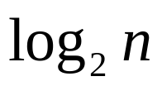
2. 计数器定时查询方式
      采用线数：
      优点：可方便的改变优先级
      ※每次计数可以从“0”开始，也可以从中止点开发始。如果从“0”开始，各设备的优先次序与链式查询法相同，优先级的顺序是固定的。如果从上一次计数的中止点开始，则每个设备使用总线的优级相等
      ※计数器的初值也可用程序来设置，这可以方便地改变优先次序，但这种灵活性是以增加线数为代价的
      ※对电路故障不如链式方式敏感
缺点 增加了控制线，控制也较复杂

Slide 83
3.5
BG－总线同意
BR－总线请求
3. 独立请求方式
总
线
控
制
部
件
数据线
地址线
BG_{n}
BR_{n}
BG₁
BR₁
BG₀
BR₀
I/O接口0
I/O接口1
…
I/O接口n
排队器
排队器

Slide 84
3. 独立请求方式
采用线数：2n
优点
※ 响应时间快，即确定优先响应的设备所花费的时间少。
※对优先次序的控制相当灵活。
缺点：控制复杂

Slide 85
3.5
3.5.2 总线通信控制
1. 目的
解决通信双方 协调配合 问题
分时方式：以获得总线使用权的先后顺序分时占用总线。
一个接一个轮流交替进行

Slide 86
3.5
3.5.2 总线通信控制
2. 总线传输周期：完成一次总线操作的时间
申请分配阶段
主模块申请，总线仲裁决定
寻址阶段
主模块向从模块 给出地址 和 命令
传数阶段
主模块和从模块 交换数据
结束阶段
主模块 撤消有关信息

Slide 87
总线通信控制主要解决双方如何获知传输
开始和结束，以及双方如何协调如何配合

Slide 88
3.5
3. 总线通信的四种方式
同步通信
由 统一时标 控制数据传送
异步通信
采用 应答方式 ，没有公共时钟标准
半同步通信
同步、异步结合
分离式通信
充分挖掘系统总线每个瞬间的潜力

Slide 89
3.5
(1) 同步通讯：数据输入
总线传输周期
时钟
T₁
T₂
T₃
T₄
地址
读
命令
数据
主模块发地址
主模块发读命
令
主模块撤销读命令
从模块撤销数据
从模块提供数据

Slide 90
3.5
(1) 同步通信：数据输出
总线传输周期
时钟
T₁
T₂
T₃
T₄
地址
数据
写
命令
主模块发地址
主模块提供地址 写 数 据
主模块撤销信号

Slide 91
（1）同步式通信：特点和适用场合
特点：强制性同步
优点：1）规定明确、统一，模块间的配合简单一致
2）逻辑控制少，速度快
缺点：1）对不同速度的部件须按最慢速度部件来设计公共时钟，影响总线工作效率
2）由于时钟偏移问题，同步总线不能很长
3）设计缺乏灵活性
适用场合： 总线长度较短、各部件存取时间比较一致的场合
单位： 传输率 MBps（例子3.1）

Slide 92
（2）异步通信：没有公共的时钟标准，采用应答（握手）方式
主设备
请
求
回
答
从设备
不互锁
半互锁
全互锁
单机
多机
网络通信

Slide 93
（2）异步通信：特点和适用场合
特点：1）没有同步时钟
2）不需要在数据传送中传送同步信号
3）提前约定传送的字符的格式
起始位至终止位为一帧
优点：设计灵活，可挂接具有不同速度的设备
缺点：对噪声敏感，接口逻辑较复杂
适用场合： 用于并行传送或串行传送
单位：波特率 波特（例子3.2, 3.3）

Slide 94
3.5
(3) 半同步通信
（同步、异步 结合）
同步 发送方 用系统 时钟前沿 发信号
接收方 用系统 时钟后沿 判断、识别
异步 允许不同速度的模块和谐工作
增加一条 “等待”响应信号
WAIT

Slide 95
3.5
(3)半同步通信(以输入数据为例的时序)
T₁ 主模块发地址
T₂ 主模块发命令
T_{w} 当 为低电平时，等待一个 T
WAIT
T_{w} 当 为低电平时，等待一个 T
WAIT
…
T₃ 从模块提供数据
T₄ 从模块撤销数据，主模块撤销命令

Slide 96
3.5
(3)半同步通信(以输入数据为例的时序)
总线传输周期
时钟
T₁
T₂
T_{W}
T_{W}
T₃
T₄
地址
读
命令
WAIT
数据

Slide 97
(3)半同步通信:特点和适用场合
特点：各模块在同一的系统时钟控制下同步工作
优点：1）控制方式比异步简单
2）可靠性高，同步结构较方便
缺点：对系统时钟频率要求不能太高，整体系统速度不是很高
适用场合：系统工作速度不高但又包含了速度差异较大的设备组成的简单系统

Slide 98
3.5
上述三种通信的共同点：
一个总线传输周期（以输入数据为例）
主模块发地址 、命令
占用总线
从模块准备数据
不占用总线
总线空闲
从模块向主模块发数据
占用总线

Slide 99
3.5
(4) 分离式通信
充分挖掘系统总线每个瞬间的潜力
一个总线传输周期分解为两个子周期
子周期1
主模块 申请 占用总线，使用完后
即 放弃总线 的使用权
子周期2
从模块 申请 占用总线，将各种信
息送至总线上
主模块

Slide 100
3.5
(4)分离式通信特点和适用场合
※ 各模块有权申请占用总线
※ 采用同步方式通信，不等对方回答
※ 各模块准备数据时，不占用总线
※ 总线被占用时，无空闲
优点：充分提高了总线的有效占用
缺点：控制复杂
适用场合：大型计算机

Slide 101
本章作业
P66-67 3.4， 3.8， 3.12，3.14，3.15

